Slide 1
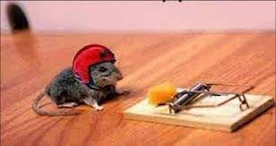
Beth ydych chi'n meddwl ein bod ni'n siarad amdano heddiw?

Slide 2
Meini Prawf Llwyddiant
Pawb: Gallu egluro’r gwahaniaeth rhwng perygl a risg
Y rhan fwyaf: Egluro 'Asesiad Risg' gan ddefnyddio enghraifft syml
Rhai: Defnyddio'r pethau rydych chi'n eu dysgu heddiw i gwblhau Asesiad Risg ar gyfer eich her.
Allweddeiriau: Risg, perygl, rheolydd, asesu, lleihau, dileu

Slide 3
Mewn parau, ysgrifennwch ddiffiniadau o'r tri gair hyn:
PERYGL, zagrożenia, perigo
RISG ryzyka risco
RHEOLYDD kontrola controle

Slide 4
Beth yw perygl?
Rhywbeth sydd efo’r potensial i achosi niwed i bobl, eiddo neu’r amgylchedd.
Beth yw risg?
Risg yw’r siawns neu’r tebygolrwydd y bydd y perygl yn achosi niwed neu ddifrod i bobl, eiddo neu’r amgylchedd.
Beth yw rheolydd?
Rheolydd yw’r system neu’r broses o leihau y risg o’r perygl yn digwydd a thrwy hynny yn amddiffyn pobl, eiddo neu’r amgylchedd rhag y perygl sydd wedi cael ei nodi.

Slide 5
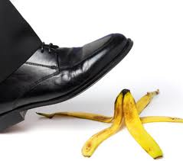
Enwch y perygl, enwch y risg, enwch reolydd.....

Slide 6
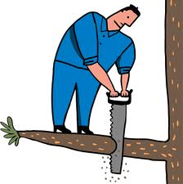
Enwch y perygl, enwch y risg, enwch reolydd…..

Slide 7
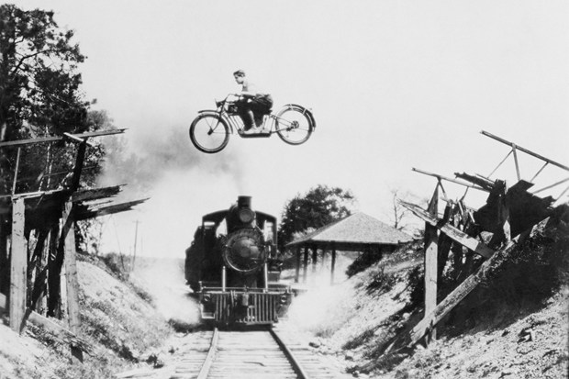
Cwblhewch asesiad risg ar gyfer y gweithgaredd hwn....
Y perygl/on yw ..... Y risg y bydd hyn yn digwydd yw......
I leihau'r risg hwn, rydw i am.....

Slide 8
Mewn grwpiau o 3 neu 4 Cwblhewch asesiad risg ar gyfer cynifer â phosibl o'r tasgau ar eich cardiau Awgrym: 1 yw'r hawddaf, 4 yw'r anoddaf

Slide 9
1. Coginio sglodion mewn sosban sglodion 2. Trefnu gêm bêl-droed 5 bob ochr

Slide 10
3. Defnyddio llosgydd Bunsen i fesur berwbwynt dŵr 4. Trefnu taith i Alton Towers

